Slide 1
中国财经教育资源共享平台操作手册
——北京百智享科技有限公司

Slide 2
资源板块目录
一、平台简介
二、学位论文库
1、普通用户如何注册并下载论文
三、特色资源库
1、 使用方法
四、机构知识库
五、商业数据库
六、财经博导库以及外文期刊库均正在建设中

Slide 3
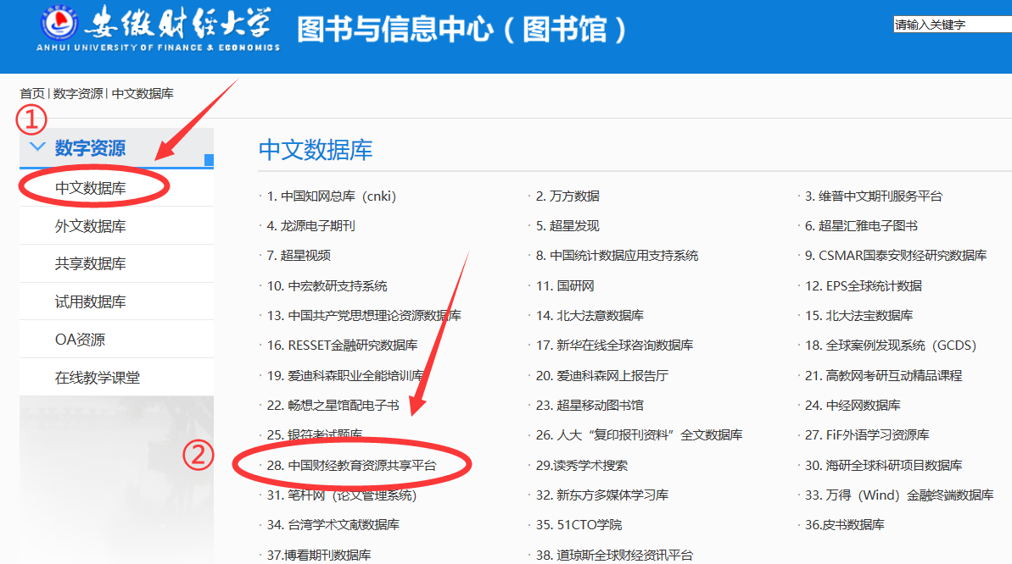
一、平台简介-进入途径
图书馆网站首页：http://www.lib.aufe.edu.cn/
首页-数字资源-中文数据库-28.中国财经教育资源共享平台

Slide 4
一、平台简介
中国财经教育资源共享平台（以下简称“平台”）是中国财经教育资源联盟建设的主要成果。
联盟由40家财经高校图书馆和1家平台运维单位北京百智享科技有限公司发起成立，截止目前（2019年12月）新加入联盟的成员包括四川大学、重庆大学及广州大学等综合类高校、宁波财经学院、郑州商学院、郑州升达经贸管理学院等民办类高校以及中国法律信息资源联盟等组织。该平台在联盟的领导下，将逐步实现财经高校特色资源、学位论文等资源的共建共享。
平台首页：
http://www.knowledgeatshare.cn/
（主要资源板块如右图）

Slide 5
二、学位论文库
《学位论文库》包括对外经贸大学、中央财经大学、北京工商大学、天津财经大学、河北经贸大学、内蒙古财经大学、东北财经大学、哈尔滨商业大学、山东财经大学、上海财经大学、浙江财经大学、中南财经政法大学、西南财经大学、重庆工商大学、贵州财经大学、云南财经大学、兰州财经大学等约40余家国内大学的硕博论文，目前收录论文共计约19万篇，后期仍在继续上传中。该论文库实现了对论文的浏览、统计、管理、检索功能。目前，基于该论文平台正在建立财经类机构知识库联盟！《学位论文库》需要用户用邮箱注册才能浏览全文和下载学位论文。

Slide 6
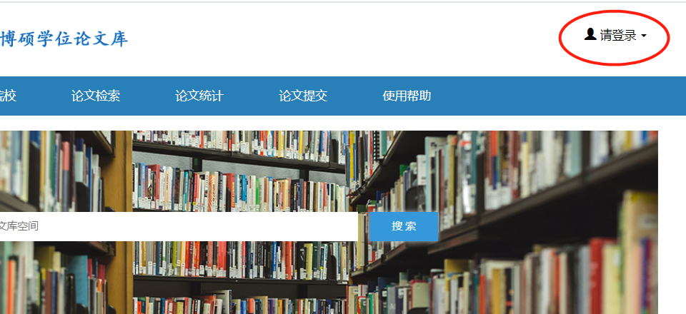
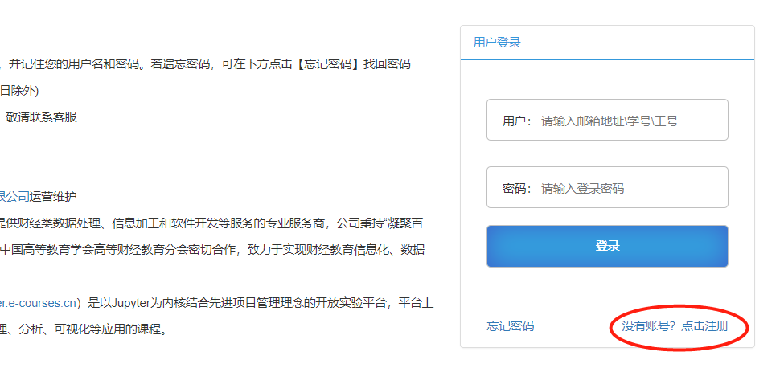
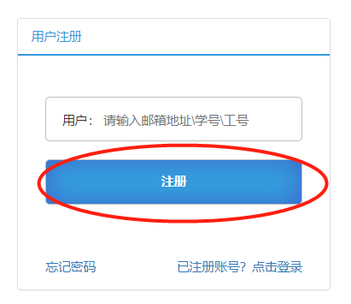
1、普通用户如何注册并下载论文
（1）用户注册
点击中国财经教育资源共享平台栏目上的“学位论文”库进入论文库首页或者直接登录学位论文库网址（网址为：http://www.knowledgeatshare.cn/KS/）。点击右上角“请登录”，然后点击“没有账号？点击注册”，填写邮箱后点击注册，系统提示注册邮箱查收邮件，打开邮箱点击链接，激活账号，填写相关注册信息后，注册完成，即可浏览全文和下载学位论文。邮箱注册,等待后台审核后即可正常使用。
第三步 填写邮箱点击注册。
第四步 注册完成后请到邮箱里根据提示点击链接填写信息完成注册
第一步
第二步

Slide 7
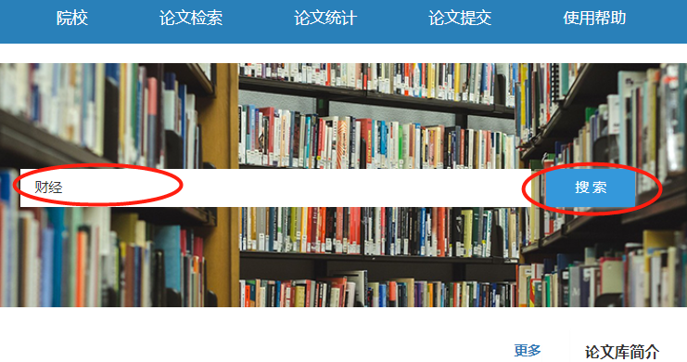
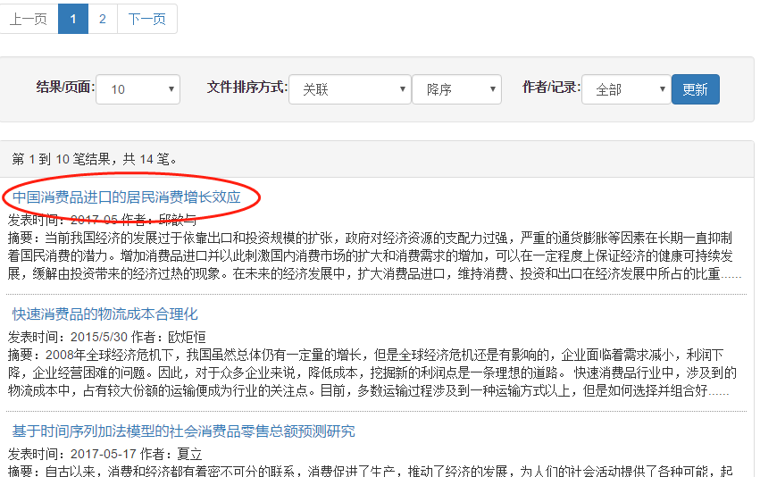
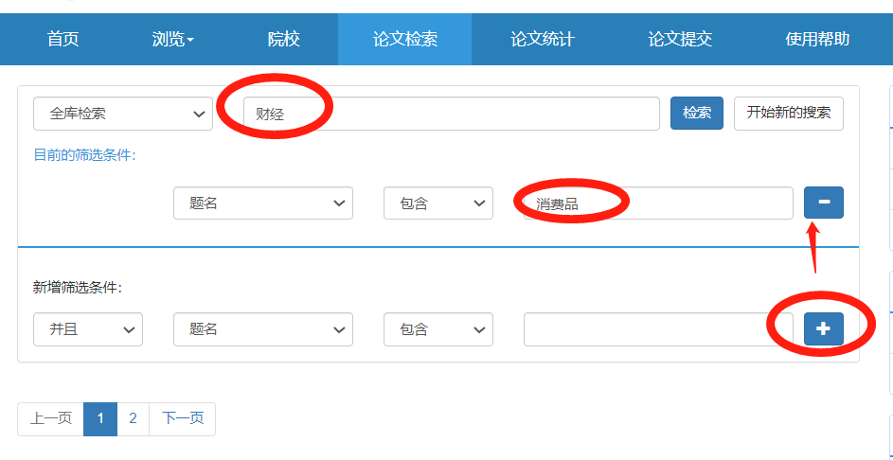
（2）如何浏览并下载论文（两种方法）
方法一
A、直接在输入框输入想要查询的关键词，例如“财经”
B、可以通过筛选器精细化自己的选择，例如查询“包含”有“消费品”的论文。还可以通过新增筛选器不断精细化所需要的文献。
C、点击自己想要浏览的论文。
D、选择查看原文。（部分论文没有原文只能查看摘要等信息）

Slide 8
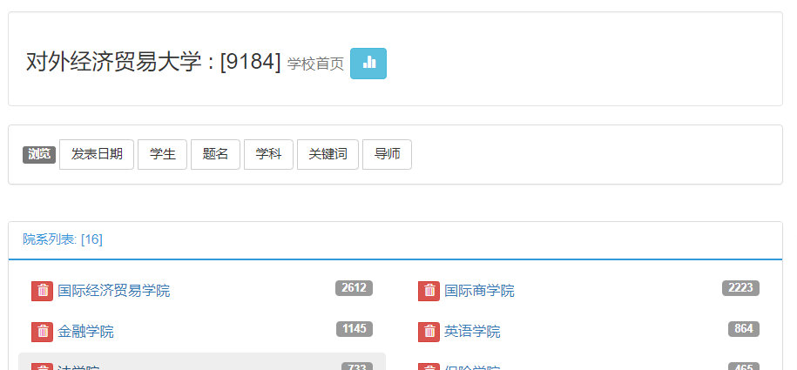
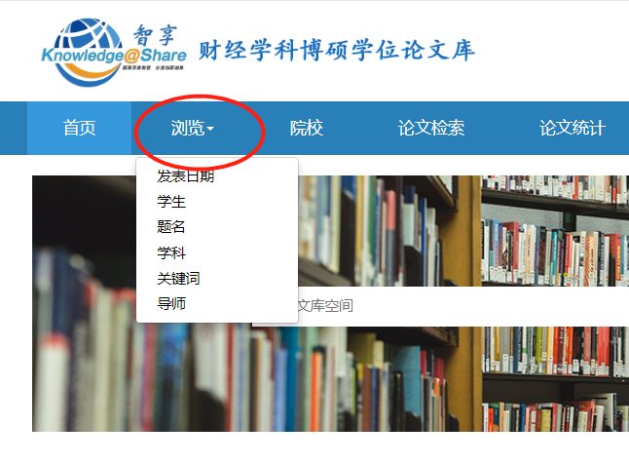
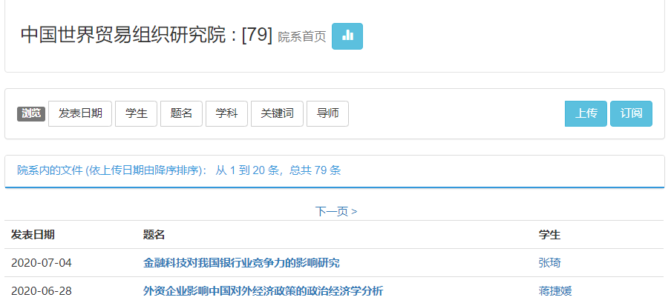
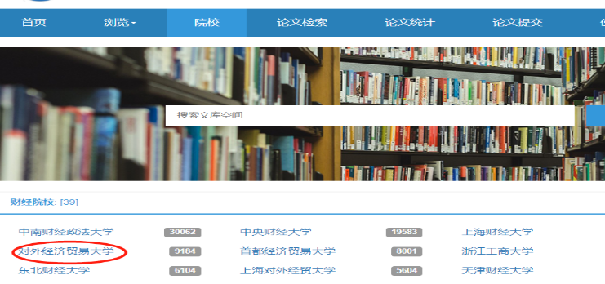
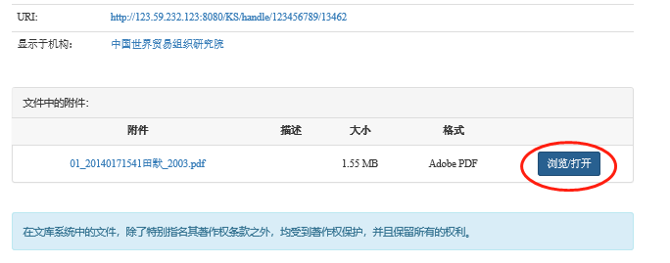
（2）如何浏览并下载论文（两种方法）
方法二
A、点击浏览选择与自己想要查询的方式或者直接点击院校
B、用户根据自己的需求喜好选择大学并点击进去
C、选择您所喜好的专业院校
D、选择您喜好的论文
E、点击浏览/打开并下载论文

Slide 9
三、特色资源库
《特色资源库》是各财经图书馆提供的自建特色资源。目前有各高校图书馆提供了多个特色资源。包括《上海财经大学图书馆的500强企业文献资料》、《浙江财经大学的诺贝尔经济学奖文献信息数据库》、《对外经贸大学的海关资料库》、《南京审计大学图书馆的宏观经济信息审计特色数据库》、《天津财经大学图书馆中国钱币研究与鉴赏数据库》、《哈尔滨商业大学图书馆的东北革命和抗日根据地货币图片库》等。

Slide 10
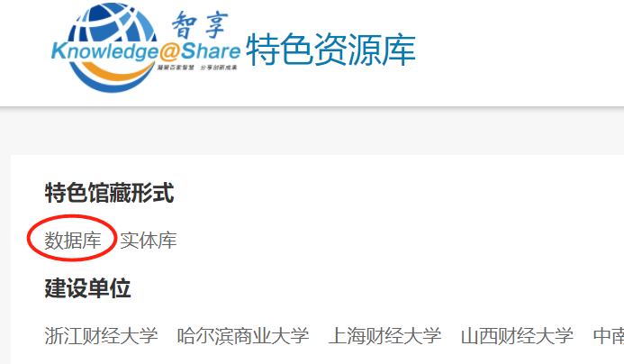
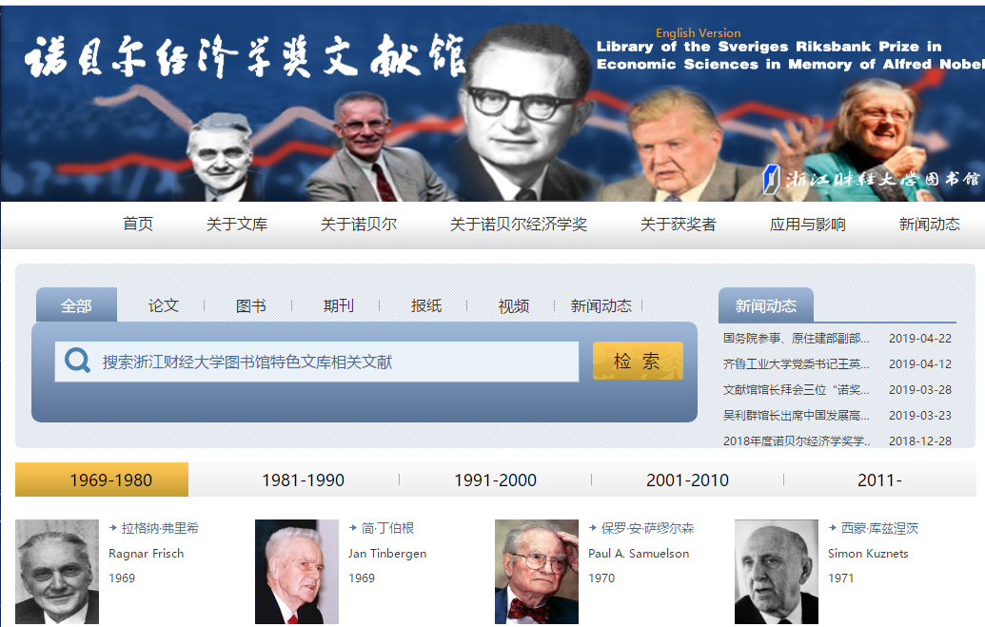
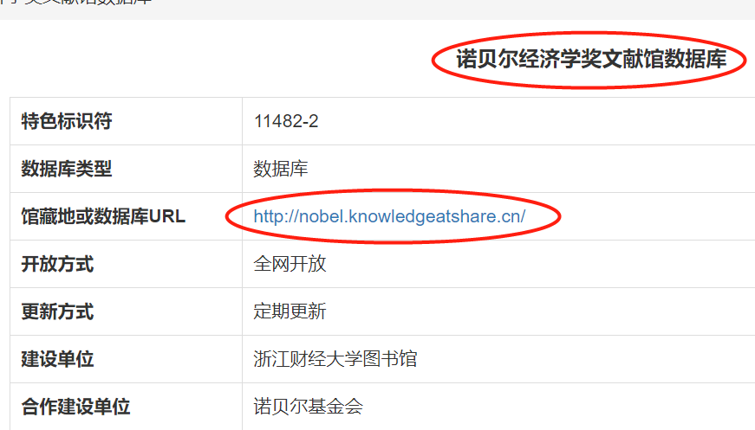
1、使用方法：
特色馆藏形式分为数据库（电子版）和实体库（纸质版）两种，例如选择数据库——诺贝尔经济学奖文献馆数据库——进入数据库的简介并点击“馆藏地或数据库URL”进去数据库主页。关于实体库，点进去后会介绍该库所在位置，用户可以联系相关院校图书馆或者直接联系财经联盟（010-88191669/88191600）进行咨询。
第一步
第二步
第三步

Slide 11
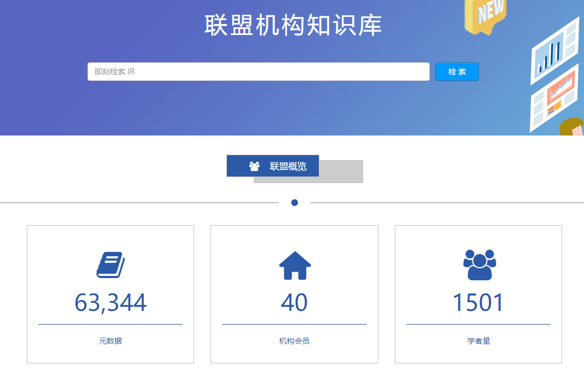
四、机构知识库
联盟机构知识库以知识管理与学术交流为目标，收集、组织、管理、保存、传播高校教职工的学术研究成果，全面展示高校学术科研水平，实现知识传播与共享。目前共收录财经院校18个博士学位授予单位近1700名博导及博导成果。
（1）与学位论文库对接，反映导师指导学位论文情况；
（2）对文章进行了学科归类，反映研究的重点学科；
（3）对期刊进行分类，反映核心期刊论文发表情况。
机构知识库作为支撑大学学术研究的基础设施，收集并保存大学教师和科研人员的学术与智力成果；为大学教师，科研人员和学生的学术研究和学术交流提供系列服务, 包括存档，管理，发布，检索和开放共享。

Slide 12
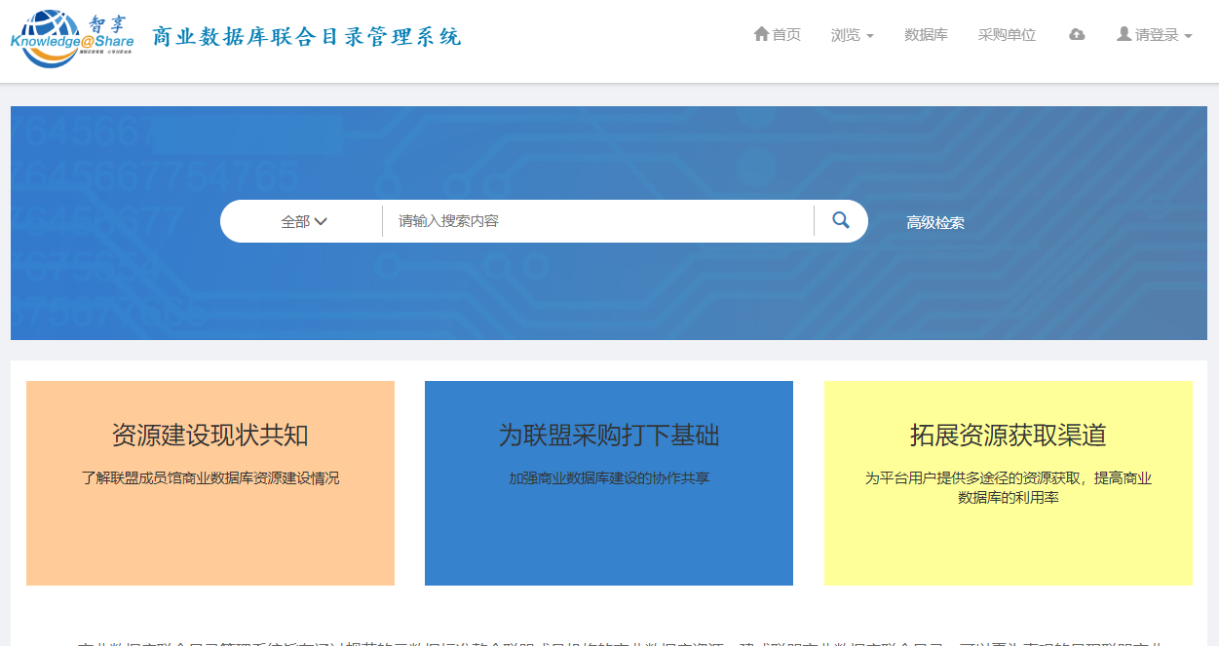
五、商业数据库
商业数据库联合目录管理系统项目是在充分调研联盟成员机构商业数据库建设现状的基础上，通过制定元数据著录规范，客观著录，达成商业数据库资源共知共享的愿景。制定和完善商业数据库联合目录元数据著录规范，通过数据采集，建成联盟商业数据库联合目录，共知联盟成员机构商业数据库的保障现状；在规范元数据著录的基础上，从不同数据维度分析联盟商业数据库的情况，为联盟资源的共建共享、合作共享提供数据分析支撑。注册使用方式同论文库类似

Slide 13
六、财经博导库以及外文期刊库均正在建设中

Slide 14
电话咨询： 宋红旗 13552233202（同微信） QQ咨询： 824105084
北京百智享科技有限公司

